Slide 1
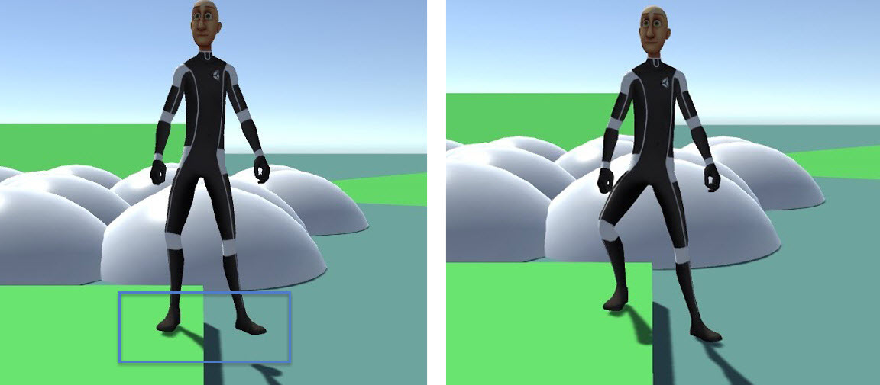
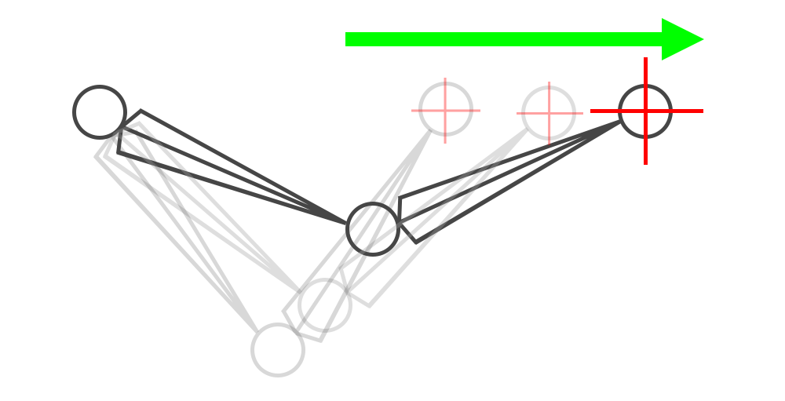
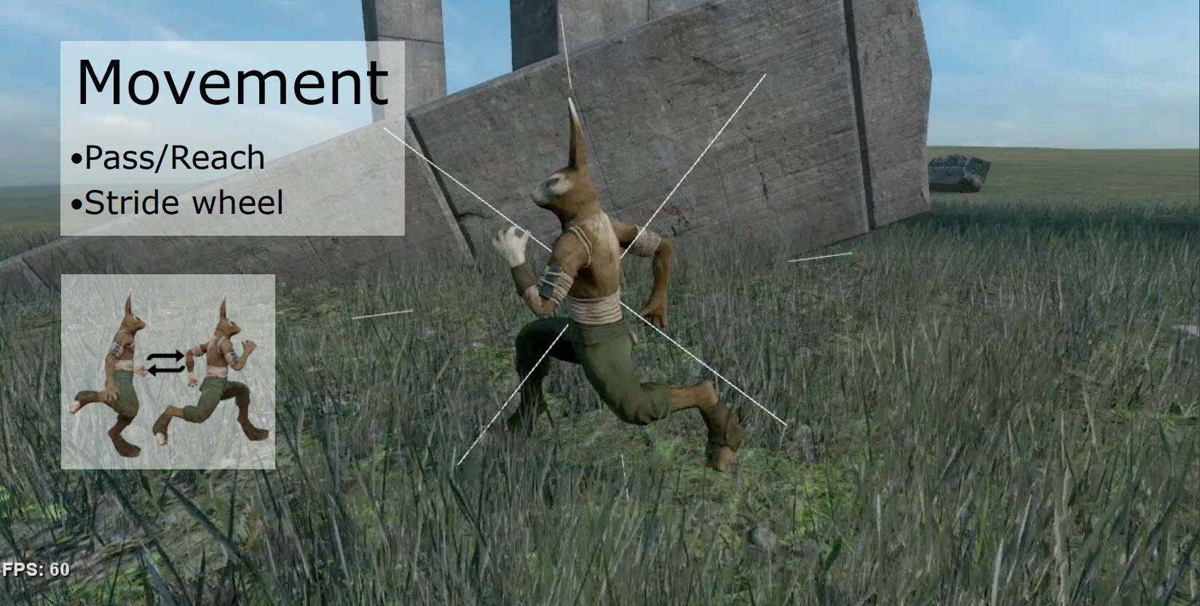
MODERNĀ DATORSPĒLU PERSONĀŽA KUSTĪBA
NO TREŠA PERSONAS SKATA
Kursa darbā ir attēlotas dažādas personāža animācijas metodes,
kas tiek izmantotas datorspēļu industrijā.
Pētāmā problēma
Pēdu Novietošanas Sistēma
IK Sistēma
Mūsdienu datorspēļu industrijā ir izstrādātas ļoti ekscentriskas sistēmas, kas ir paredzētas 3D personāžu animācijai. Rezultātā, tajās tiek iekļauts viss, pat arī tas, ka spēles personāžs atrodas uz kalna vai trepēm, kuras virsma ir slīpa. Tāpēc ar katru sperto soli – animācija ir jāpielāgo pie virsmas, uz kuras personāžs atradīsies nākamajā kadrā. Lai to varētu panākt, ir nepieciešama mūsdienīga animācijas tehnoloģija.
Viens no šī pētījuma mērķiem ir atrast metodes, kas var radīt augstas kvalitātes animācijas sistēmas datorspēlē. Lai to panāktu, tika izpētītas metodes, kas balstītas gan uz procesuālo, gan uz skeleta animācijas sistēmām.
Inversā kinemātika jeb IK sistēma ir ļoti spēcīgs līdzeklis spēļu izstrādē.
Tiek izmantota pēdu novietošanas sistēmā.
Roku un kāju IK sistēma tiek arvien vairāk iekļauta spēlēs, kas vairāk rūpējas par savas spēles vizuālo izskatu.
Procesuālā Animācija
Izmantojot pēdu novietošanas sistēmu, personāži var pārvarēt dažādās vides, kurās tie pārvietojas.
Rezultāti un Secinājumi
Izpētīti un aprakstīti 3D personāža izstrādes posmi.
Veikta analīze izstrādes darbplūsmai, ko izmanto datorspēļu industrija.
Apkopoti un izanalizēti animācijas izstrādes posmi.
Izpētīti un aprakstīti veidi, kā attēlot animāciju datorspēlē.
Izpētītas metodes, kas balstītas gan uz procesuālo, gan uz skeleta animācijas sistēmām.
Aprakstītas paplašinātas sistēmas kā IK un PN personāžu animācijai.
3D personāžu radīšana videospēlei ir process, kas prasa vairākas atšķirīgas prasmes.
Lai sasniegtu augstvērtīgus rezultātus, ir nepieciešamas paplašinātas animāciju sistēmas.
Motion-capture animācija
Motion-capture ir lielisks līdzeklis animāciju radīšanai noteiktiem spēļu veidiem.
Lielākā daļa lielo animācijas ražošanas studiju ir spiestas izmantot motion-capture, lai ātri un precīzi radītu lielu reālistisku animāciju skaitu.
Overgrowth ir Wolfire Games izlaistā datorspēle, kas izmanto procesuālo animāciju.
Visas animācijas sastāv no pozām, kas savā starpā ir interpolētas.

